Slide 1
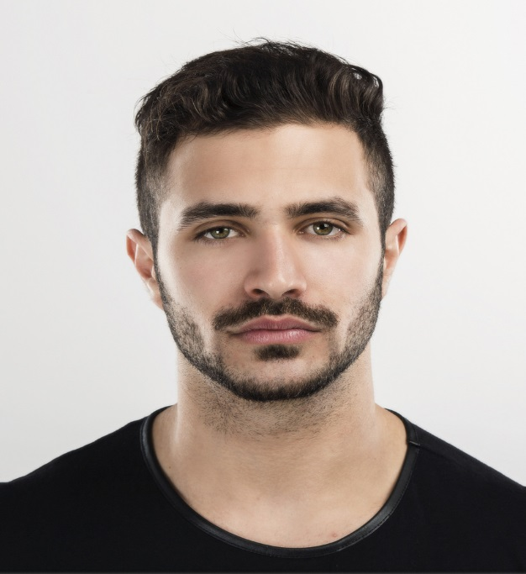
Georgio
Personae primaire
photo
Ses attentes
Des habits tendances
Qui s’adaptent aux changements de température
Pouvoir charger son téléphone sans s’encombrer d’un chargeur
Etre en capacité d’utiliser ses objets connectés avec facilité (exemple : des espaces au niveau des oreilles de la capuche pour mettre ses écouteurs ou son casque)
Pouvoir mettre le même vêtement (coup de cœur) en été comme en hiver
Ses frustrations
Etre encombrer par trop de vêtement
Etre encombrer par des chargeurs etc
Subir les changements de température
Difficile de trouver des habits tendances et techniques (dans le sens qu’ils ont des aptitudes pour : résister au froid ou au chaud comme les vêtements qui empêchent de transpirer
Biographie
Georgio est étudiant erasmus à Lille. Il poursuit un master en alternance chez Altran. Il n’est pas très habitué des températures lilloise lui qui est napolitain. Il a du refaire sa garde robe. Il est impressionné par les changements de températures : il peut pleuvoir, venter, faire soleil dans la même journée… Il passe son temps à se couvrir et se découvrir.
Personnalité
Typologie de vêtements utilisés
Veste
Écharpe
Gants
Chaussures
Bonnet
Chaussette
Introvertie Extravertie
Conservateur Créatif
Actif Passif
Isolé Social
« L’hiver arrive. Je me couvre pour ne pas tomber malade. C’est frustrant d’avoir une montagne d’habits sur soi et puis dès que je rentre dans un lieu chauffé je me farcis ma veste, mon écharpe, mes gants en plus de mon chargeur de téléphone, de mes écouteurs etc…. Pour couronner le tout, là où j’habite les températures peuvent varier du tout au tout dans la même journée.. »
Âge : 23 ans
Travail
Situation
Domicile
Filière

